Slide 1

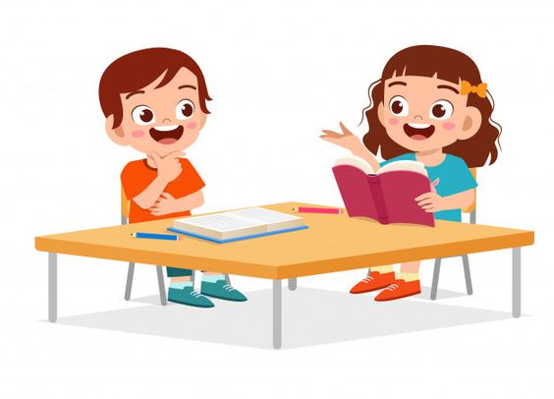
BÀI 1
CHUYỆN BỐN MÙA
TIẾT 4
NÓI VÀ NGHE

Slide 2






Yêu cần cần đạt
Nhận biết các sự việc và trình tự các sự việc trong câu chuyện Chuyện bốn mùa
Kể lại được từng đoạn của câu chuyện dựa theo tranh và câu hỏi gợi ý.
Notes:
Thầy cô gõ mục tiêu theo bài giảng của mình vào ô text

Slide 3
KHỞI ĐỘNG

Slide 4
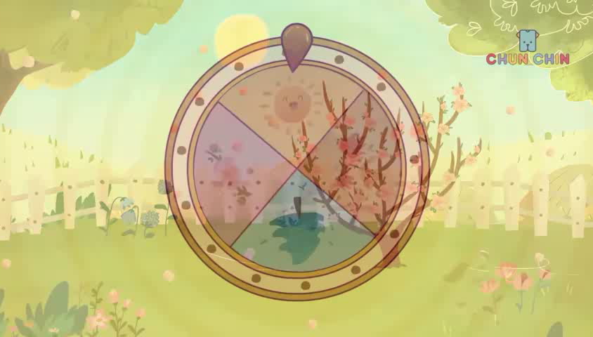

Slide 5
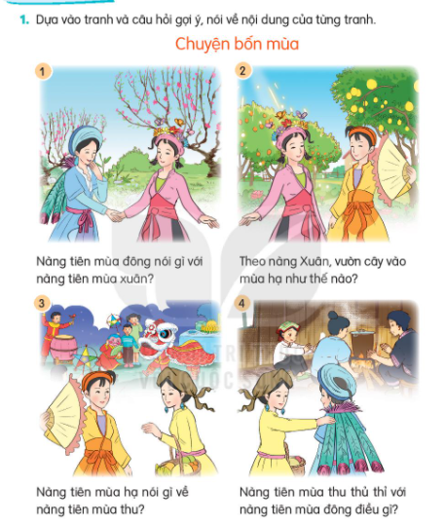

Slide 6
2. Kể lại từng đoạn của câu chuyện theo tranh.

Slide 7
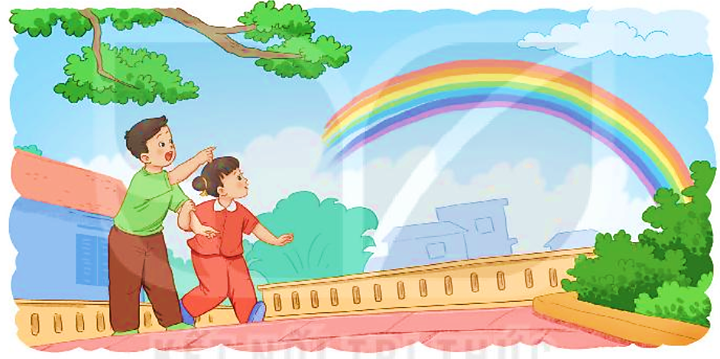

Ý NGHĨA CÂU CHUYỆN
Mỗi mùa xuân, hạ, thu, đông đều có vẻ đẹp riêng, đều có ích cho cuộc sống

Slide 8
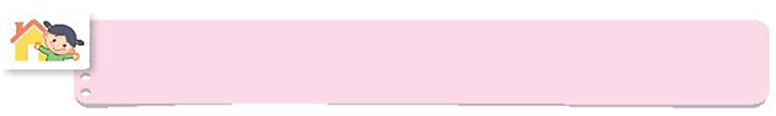
Nói với người thân về nàng tiên em thích nhất trong câu chuyện trên.

Slide 9
Yêu cần cần đạt
Nhận biết các sự việc và trình tự các sự việc trong câu chuyện Chuyện bốn mùa
Kể lại được từng đoạn của câu chuyện dựa theo tranh và câu hỏi gợi ý.
Notes:
Thầy cô gõ mục tiêu theo bài giảng của mình vào ô text

Slide 10
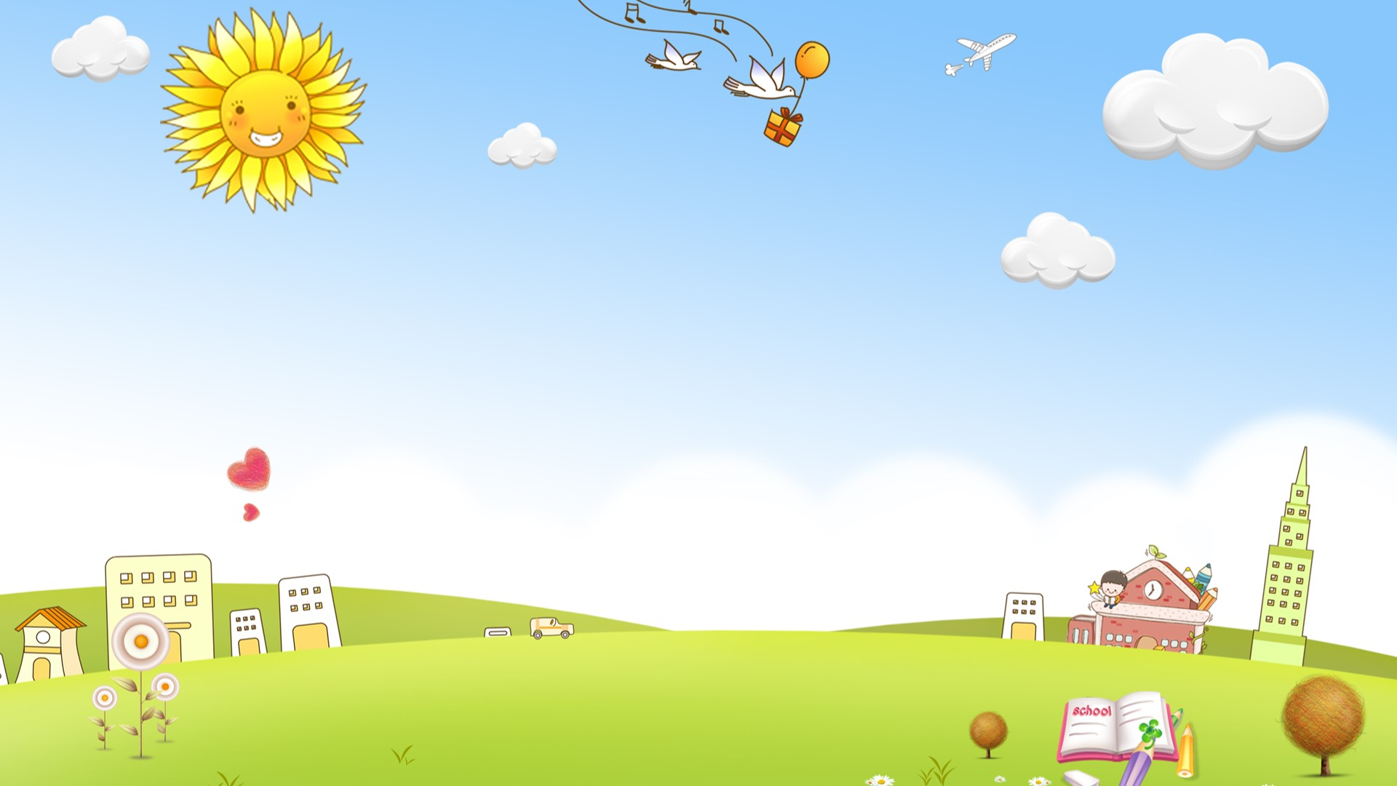
CHÚC CÁC CON
CHĂM NGOAN HỌC GIỎI

